Slide 1


Орг. Момент.
Психологический настрой. Круг радости.

Slide 2
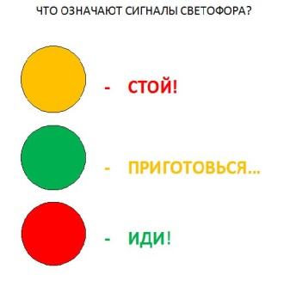
Опрос домашнего задания.
Стратегия « Мозговой штурм»
Учитель задает вопросы учащимся
По какой улице шли мальчики?
Что им надо было сделать?
Кто из мальчиков хорошо знал правила перехода через улицу?
Как надо переходить?

Slide 3
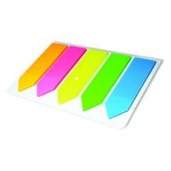

Деление на две группы с помощью карточек

Slide 4
Аудиозапись

Slide 5


Slide 6
Цели обуче ния | Понимать общее содержание сообщение продолжительность не более 2-3 минут, определяет тему текста. Пересказывают содержание, текста отвечая на вопросы. Участвуют в диалоге. Составляют графический органайзер.

Slide 7
Задание (Ч)
Чтение текста учащиемся по паром.
Создают диалог, из каждой группы выходят по 3 человека и читают диалог.

Slide 8
Ответы на вопросы.
1группа отвечают на вопросы.
Кого однажды поймал кот?
Что он хотел с ним сделать?
Как воробей обманул кота
2группа отвечает на вопросы
Как умывается коты и кошки ?
Когда надо мыть руки?

Slide 9
Словарная работа.
Учащиеся открывают словарные тетради и записывают.
Завтракать –Ертеңгі асты ішу
Умываться лапкой-қолмен жуыну.

Slide 10
Фонетическое упражнение.
Учитель читает слова, учащиеся повторяют за учителем.
Как вы поняли ребята сегодня мы поговорим о вежлевости по отношение к себе и окружаещим.(старшим и младшим).Это не только этика но и как вести себя за столом

Slide 11
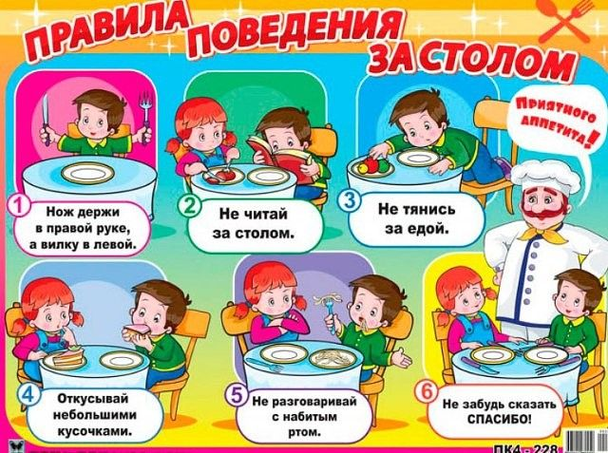

Slide 12


Slide 13
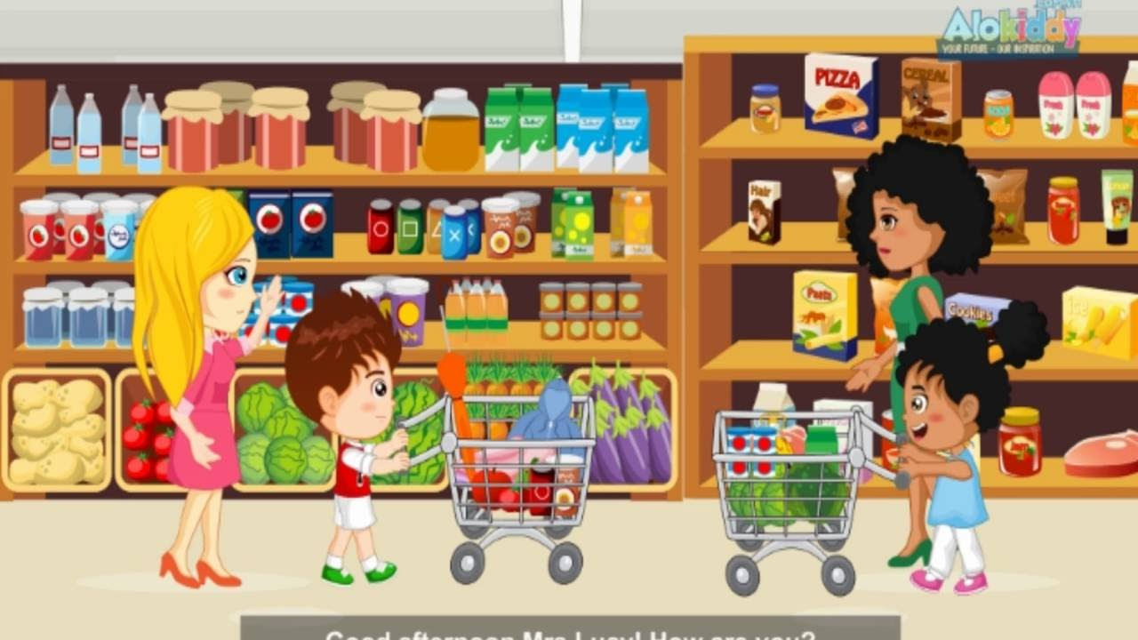
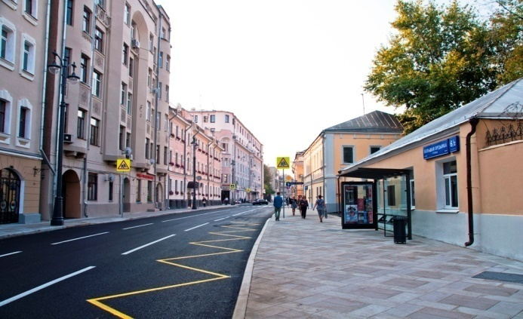
Работа с учебником:
Задание 2 стр 167 (устно)
Прочитайте текст, подумайте какие вежливые слова могут помочь
Для первой группы текст (В магазине)
Для второй группы текст ( На улице)

Slide 14
Работа на доске
Третье мая.
Классная работа.
Тема : Отчего коты и кошки умываются после еды
Упражнение 3,страница 168
(Спишите. Напишите вместо точек вежливые слова)

Slide 15
Выделенные буквы в словах:
Здравствуй, здравствуйте, пожалуйста, праздник, солнце, лестница, поздно
только пишутся, но не читаются

Slide 16
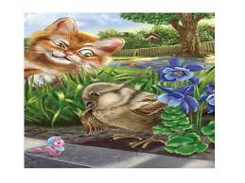
Закрепление урока.
Учащиеся играют по ролям по прочитанному тексту.

Slide 17
Обратная связь
Ребята, скажите, пожалуйста, чему мы сегодня научились на уроке? (узнали цели текста, смогли понять текст, ответить на вопросы и пересказать )
Учитель дает обратную связь (похвала, рекомендации).

Slide 18
Рефлексия
На уроке было легко
На уроке было сложно
На уроке мне понравилось

Slide 19
Домашняя работа
Пересказать сказку.(Упр1 стр166)
Упр 7 стр 168. Написать данные существительные по мн. числе

Slide 20

Спасибо за внимание

